Slide 1
Gemini Canvas로 만드는
나만의 웹앱
GitHub 업로드와 Vercel 배포까지
2시간 실습
대상: 고등학생
Gemini Canvas → GitHub → Vercel
오늘의 목표
흐름
내 아이디어를
실제 URL까지 공개
Notes:
표지입니다. 오늘은 Gemini Canvas로 웹앱 초안을 만들고, GitHub에 올린 뒤 Vercel로 배포해 실제 공개 URL까지 만드는 흐름을 2시간 동안 실습합니다.

Slide 2
오늘 완성할 것
웹앱
GitHub 저장소
공개 배포 URL
아이디어가 작동하는 화면
코드를 저장하고 기록
친구에게 바로 공유
1. 제작
→
2. 저장
→
3. 배포
Notes:
오늘 실습이 끝나면 세 가지 결과물이 남습니다. 작동하는 웹앱, GitHub 저장소, 그리고 공개 URL입니다. 단순히 만들기에서 끝나지 않고 공유 가능한 상태까지 가는 것이 핵심입니다.

Slide 3
오늘의 전체 로드맵
1
2
3
4
5
6
→
→
→
→
→
아이디어
제작
수정
저장
배포
공유
오늘은 큰 서비스보다 “작동하는 작은 서비스”가 목표
Notes:
전체 흐름은 아이디어, 제작, 수정, 저장, 배포, 공유 순서입니다. 처음부터 완벽한 앱을 만들기보다 작은 기능이 실제로 작동하도록 만드는 데 집중하겠습니다.

Slide 4
바이브 코딩이란?
자연어로 설명
핵심은 함께 만들기
“이런 앱을 만들고 싶어”
한 번에 끝내기보다
생성 → 확인 → 수정 반복
좋은 질문이 좋은 결과를 만든다
아이디어를 말로 설명하면
AI가 초안을 빠르게 만든다
필요 역량
좋은 프롬프트를 작성하는 능력
생성 결과를 확인하고 수정하는 능력
오류를 AI에게 정확히 설명하고 해결하는 능력
Notes:
바이브 코딩은 코드를 한 줄씩 직접 쓰는 방식만 의미하지 않습니다. 내가 원하는 것을 자연어로 설명하고, AI가 만든 결과를 보면서 수정하고 결정하는 협업 방식입니다.

Slide 5
AI와 개발자(사용자)의 역할 분담
AI가 잘하는 일
사람이 꼭 해야 할 일
초안 만들기
반복 작업 줄이기
빠른 수정 제안
무엇을 만들지 정하기
결과 검토하기
최종 결정 내리기
Notes:
AI는 빠르게 초안을 만들고 반복 작업을 줄여줍니다. 하지만 무엇을 만들지 정하고, 나온 결과가 맞는지 검토하고, 최종 결정을 내리는 책임은 사용자에게 있습니다.

Slide 6

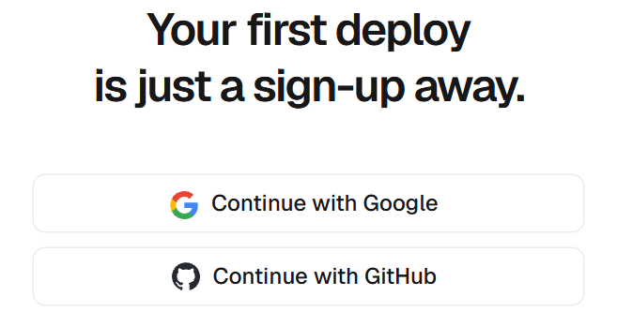
실습 전 체크리스트
✓
구글/Gemini
✓
GitHub 계정
✓
Vercel 계정
Notes:
실습 전에 계정과 네트워크를 꼭 확인합니다. 특히 GitHub와 Vercel은 로그인 상태를 미리 준비해두면 배포 단계에서 시간을 크게 아낄 수 있습니다.

Slide 7
미니 기획 캔버스
서비스 이름
사용자
예: Focus High
예: 고등학생
해결할 문제
예: 공부할 때 집중하기 어렵다
핵심 기능 3개
디자인 키워드
예: 타이머, 할 일 체크, 응원 문구
예: 파란색, 깔끔함, 카드 UI
Notes:
앱을 만들기 전에 짧은 기획 캔버스를 채웁니다. 서비스 이름, 누가 쓰는지, 어떤 문제를 해결하는지, 핵심 기능 세 가지, 디자인 키워드 정도만 정해도 프롬프트 품질이 좋아집니다.

Slide 8
2시간에 적합한 서비스 원칙
왜 이렇게 할까?
작게 시작하기
핵심 기능 3개만
로그인 / 결제 / DB 제외
짧은 시간에 완성 가능
오류가 생겨도 수정 쉬움
배포까지 갈 확률이 높음
Notes:
2시간 특강에서는 욕심을 줄이는 것이 실력입니다. 로그인, 결제, 데이터베이스 같은 요소는 제외하고, 핵심 기능 세 가지 정도로 작게 시작해야 완성과 배포까지 도달하기 쉽습니다.

Slide 9
추천 실습 예시
고등학생용 집중 타이머 + 오늘의 할 일 체크리스트
25분 집중 타이머
체크리스트 추가/완료
깔끔한 공부용 화면
□ 영어 단어
□ 수학 숙제
■ 과학 복습
25:00
Notes:
오늘 예시 서비스는 집중 타이머와 체크리스트입니다. 기능이 명확하고 화면으로 결과가 잘 보여서 바이브 코딩 입문 실습에 아주 적합합니다.

Slide 10
바이브코딩을 위한 프롬프트 패턴
대상 + 목적 + 기능 + 디자인 + 기술 조건
누가 쓰는 앱인가?
무엇을 하게 할 것인가?
필수 기능은 무엇인가?
어떤 느낌으로 보이길 원하는가?
HTML/CSS/JS 등 조건은 있는가?
Notes:
좋은 프롬프트는 막연한 요청이 아니라 구조가 있습니다. 대상, 목적, 기능, 디자인, 기술 조건을 포함하면 AI가 더 정확한 초안을 만들 수 있습니다.

Slide 11
Gemini Canvas 기본 프롬프트 예시
고등학생이 사용할 공부 집중 웹앱을 만들어줘.
기능은 25분 타이머, 짧은 휴식 알림,
오늘의 할 일 체크리스트 3개 이상 추가/완료.
밝은 배경, 보라/파랑 포인트, 깔끔한 카드형 UI.
한 파일에서 실행 가능한 HTML/CSS/JS로 작성해줘.
복사해서 바로 시작
Notes:
이 슬라이드는 바로 복사해 사용할 수 있는 기본 프롬프트 예시입니다. 대상, 기능, 디자인, 기술 조건이 모두 들어가 있다는 점을 확인해 주세요.

Slide 12
Gemini Canvas 실습 단계
1
2
3
4
생성
미리보기
점검
수정 요청
→
→
→
프롬프트 입력
작동 화면 확인
버튼/문구 체크
다시 요청
Notes:
실습 단계는 생성, 미리보기, 점검, 수정 요청입니다. 한 번 생성하고 끝내지 말고, 화면을 보며 버튼과 문구를 확인하고 다시 요청하는 반복이 중요합니다.

Slide 13
프롬프트 개선 예시
디자인 개선
기능 추가
오류 해결
카드 간격을 넓히고
타이머를 더 크게 보여줘.
완료한 할 일은
취소선으로 표시해줘.
시작 버튼이 눌려도
타이머가 줄지 않아.
원인을 고쳐줘.
Notes:
수정 요청은 구체적으로 할수록 좋습니다. 디자인 개선, 기능 추가, 오류 해결처럼 목적을 나눠서 짧고 명확하게 요청하면 결과가 좋아집니다.

Slide 14
오류를 잘 설명하는 방법
기대 동작: 시작 버튼을 누르면 25:00부터 1초씩 줄어든다.
실제 동작: 버튼을 눌러도 시간이 그대로다.
오류 메시지: 콘솔에 undefined 관련 문구가 보인다.
수정 요청: 타이머가 정상 작동하도록 원인을 찾아 고쳐줘.
템플릿처럼 말하면 AI가 더 잘 고친다
Notes:
오류 설명은 감상이 아니라 정보입니다. 기대 동작, 실제 동작, 오류 메시지, 수정 요청을 나눠서 말하면 AI가 문제를 더 정확하게 파악할 수 있습니다.

Slide 15
결과물 개선 및 오류 해결
목표
AI 생성 결과를 그대로 끝내지 않고, 최소 한 번 이상 개선한다.
필수 개선 미션 (아래 중 최소 2개를 수행)
서비스 제목을 자신만의 이름으로 변경
색상 테마 변경
버튼 문구 변경
새로운 기능 1개 추가
모바일 반응형 개선
소개 문구 또는 사용 안내 추가
오류 1개를 찾아 AI에게 수정 요청

Slide 16
GitHub이란?
Repository
Commit
README
프로젝트 폴더를 온라인에 저장
변경 내용을 기록하는 저장 버튼
프로젝트 소개 글
https://github.com/new2eastgod
Notes:
GitHub는 코드를 저장하고 기록하는 온라인 공간입니다. Repository는 저장소, Commit은 변경 기록, README는 프로젝트 소개 글이라고 이해하면 됩니다.

Slide 17
GitHub 업로드 실습 절차
1
새 저장소 만들기
Repository 이름 정하기
2
파일 업로드
HTML/CSS/JS 파일 넣기
3
Commit
변경 내용 설명 남기기
4
README 작성
서비스 소개 한 줄 추가
Notes:
GitHub 업로드는 어렵지 않습니다. 새 저장소를 만들고, 파일을 올리고, Commit으로 기록하고, README에 서비스 소개를 적으면 기본 준비가 끝납니다.

Slide 18
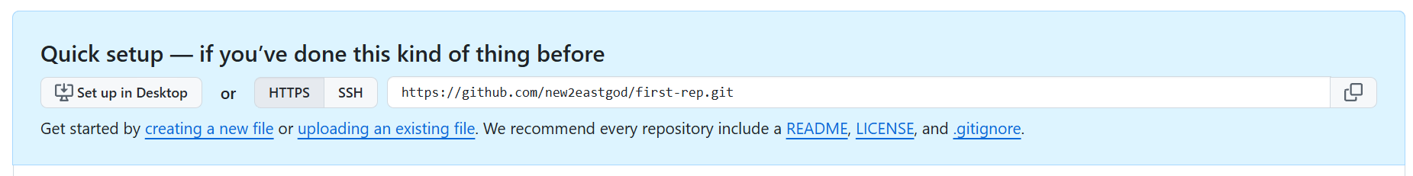
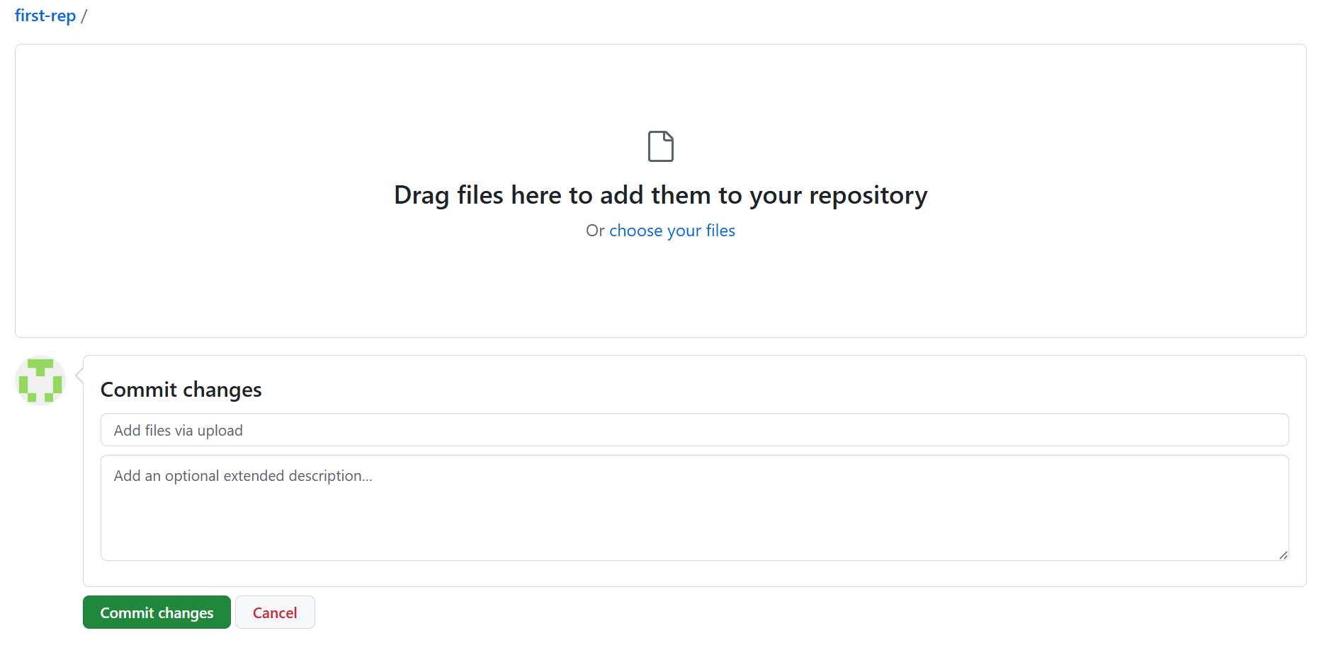
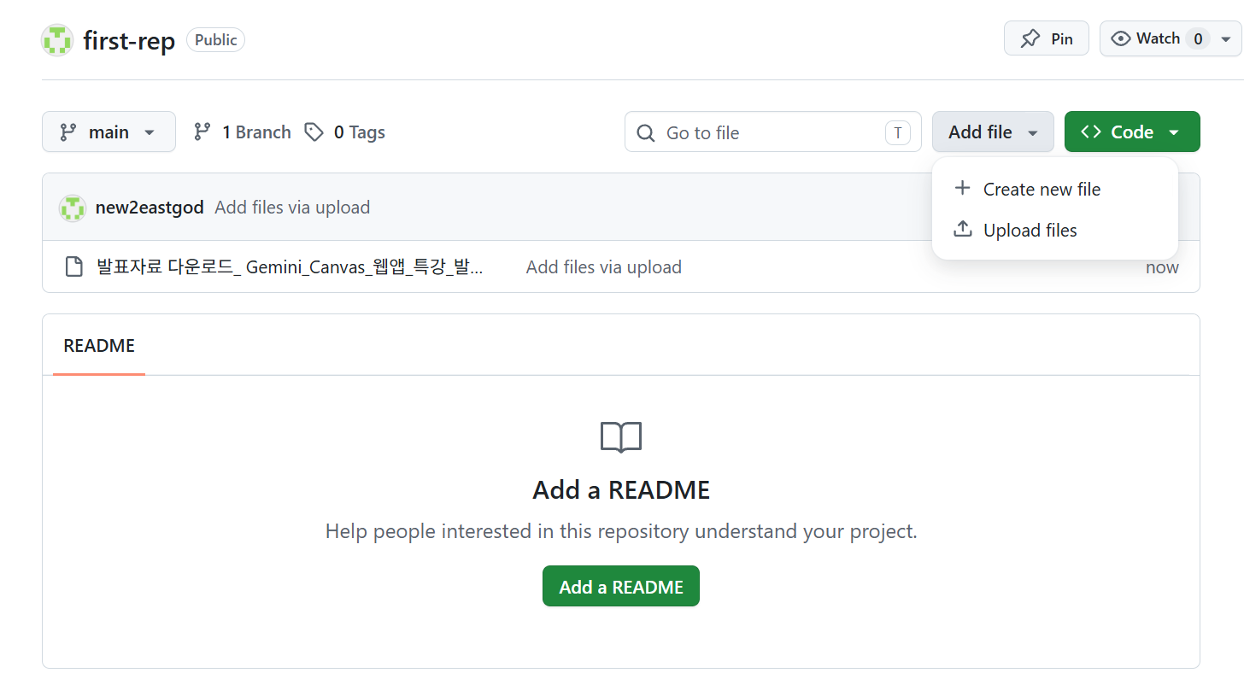

Slide 19
README 템플릿
# 서비스 소개
공부 집중을 도와주는 타이머 + 체크리스트 웹앱
## 주요 기능
- 25분 타이머
- 할 일 추가/완료
- 깔끔한 카드형 UI
## 사용 도구
Gemini Canvas, GitHub, Vercel
## 배포 주소
여기에 URL 붙여넣기
Notes:
README는 프로젝트의 첫인상입니다. 서비스 소개, 주요 기능, 사용 도구, 배포 주소 정도만 정리해도 훨씬 완성도 있어 보입니다.

Slide 20
Vercel이란?
GitHub 코드를 실제 웹사이트 URL로 공개하는 배포 서비스
코드를 저장하는 곳은 GitHub, 실제로 보여주는 곳은 Vercel
Notes:
Vercel은 GitHub에 있는 코드를 실제 웹사이트로 보여주는 배포 서비스입니다. GitHub가 저장소라면, Vercel은 공개 URL을 만들어주는 무대라고 생각하면 됩니다.

Slide 21
Vercel 배포 실습 절차
1
2
3
4
5
6
로그인
→
Add New Project
→
GitHub 연결
→
저장소 선택
→
Deploy
→
URL 확인
Notes:
Vercel 배포 흐름은 로그인, 새 프로젝트 추가, GitHub 연결, 저장소 선택, Deploy, URL 확인 순서입니다. 대부분은 클릭 몇 번으로 진행됩니다.

Slide 22
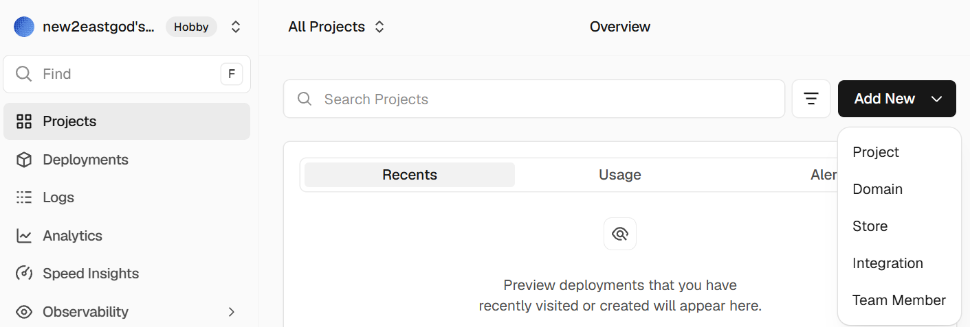
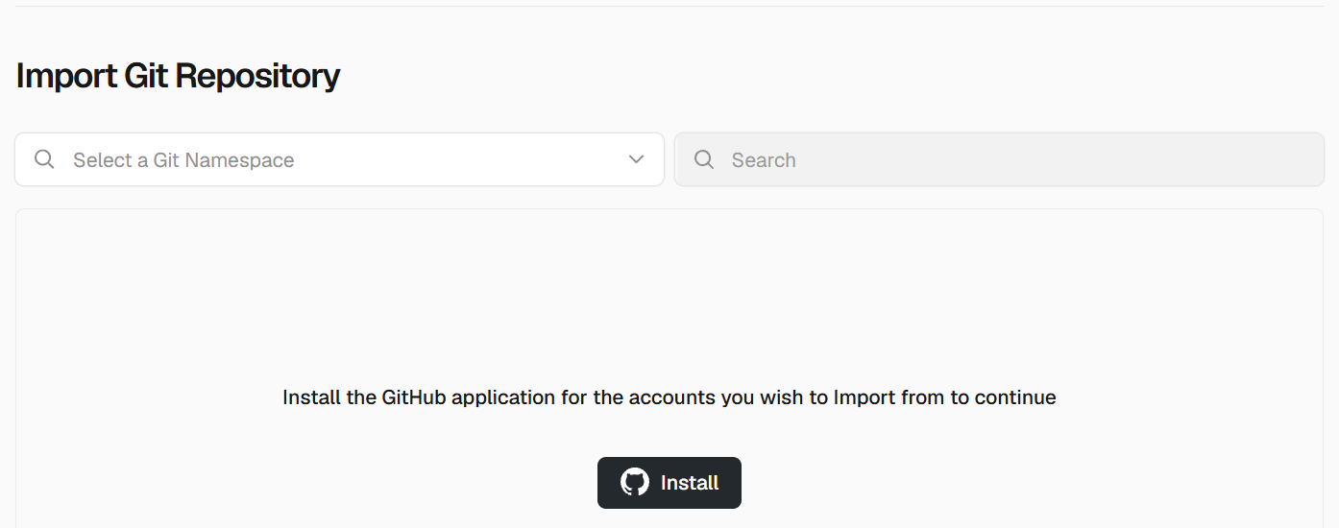

Slide 23
배포 점검 및 자주 생기는 문제
404
파일 경로 / 시작 파일 확인
CSS 미적용
css 링크 이름 확인
버튼 미작동
콘솔 오류 메시지 보기
빌드 오류
최근 수정 내용 되돌아보기
Notes:
배포 후에는 404, CSS 미적용, 버튼 미작동, 빌드 오류 같은 문제가 자주 생깁니다. 이때는 파일 이름, 경로, 콘솔 메시지, 최근 수정 내용을 차례로 확인하면 됩니다.

Slide 24
추가 실습 주제
오늘의 기분 기록 웹앱
급식 메뉴 추천 페이지
MBTI/취향 퀴즈
학교생활 꿀팁 카드뉴스 페이지
랜덤 명언·응원 메시지 생성기
친환경 실천 체크리스트

Slide 25
최종 체크리스트
□
Gemini Canvas로 제작 완료
□
수정 요청으로 개선 완료
□
GitHub 업로드 완료
□
README 작성 완료
□
Vercel URL 확인 완료
□
친구에게 공유 준비 완료
Notes:
마지막으로 전체 과정을 체크합니다. 제작, 개선, 업로드, README, 배포 URL, 공유 준비까지 확인하면 오늘의 목표를 모두 달성한 것입니다.

Slide 26
결과물 공유와 마무리
미니 발표 양식
다음 확장 과제
내 서비스 이름은?
어떤 문제를 해결하나?
가장 마음에 드는 기능은?
배포 URL은?
다크모드 추가
저장소에 데이터 저장
랜덤 명언 API 연결
포트폴리오에 추가
스크린샷
제작과정과 배운 점
깃허브와 배포 링크
오늘 만든 작은 앱이 미래 포트폴리오의 시작!
Notes:
마무리 슬라이드입니다. 학생들은 30초 발표 형식으로 자신의 서비스 이름, 해결 문제, 마음에 드는 기능, 배포 URL을 공유하면 됩니다. 이후에는 다크모드, 저장 기능, API 연결처럼 확장해볼 수 있습니다.

